Slide 1
스마트홈 플랫폼 CULISO
업무 흐름도
시리우스
Copyright © 2024 광주대학교 컴퓨터공학과
사전 승인 없이 본 내용의 전부 또는 일부에 대한 복사, 전재, 배포, 사용을 금합니다.

Slide 2
업무흐름도
프로젝트명 | 캡스톤디자인
문서번호 | cap-de-02
개 정 이 력
NO | 버전 | 변경일 | 변경 사유 | 변경 내용 | 작성자 | 승인자
1 | 0.1 | 2024.03.26 | 최초작성 |  | 박성빈
2 | 0.2 | 2024.04.03 | 추가 | Zigbee Hub 추가 | 박성빈
3 | 1.0 | 2024.04.08 | 수정 | 전반적인 흐름 수정 | 박성빈
4 | 1.1 | 2024.04.12 | 수정 | 전반적인 흐름 수정 | 박성빈
1) 버전: 초안은 0.1으로 표시 하고, 검토 된 이후 승인을 득한 이후에는 1.0부터 시작하여 정수 단위로 변경 관리 함,
변경 발생 시, 소수점 아래 번호로 관리하고, 목차 내용이 바뀔 정도의 큰 변경이 발생하면 상위 정수를 변경 함.
(예, V1.2 : 2번 수정됨, 목차 내용이 변경되면 V2.0 이 됨)
2) 변경 사유 : 변경 내용이 이전 문서에 대해 신규/추가/수정/삭제/검토/승인 인지 선택 기입
3) 변경 내용 : 변경 내용을 자세히 기록(변경된 위치, 즉 페이지 번호와 변경 내용을 기술한다.)

Slide 3
업무흐름도
프로젝트명 | 캡스톤디자인
문서번호 | cap-de-02
목차
1. 업무 흐름도 ...........................................................................................3

Slide 4
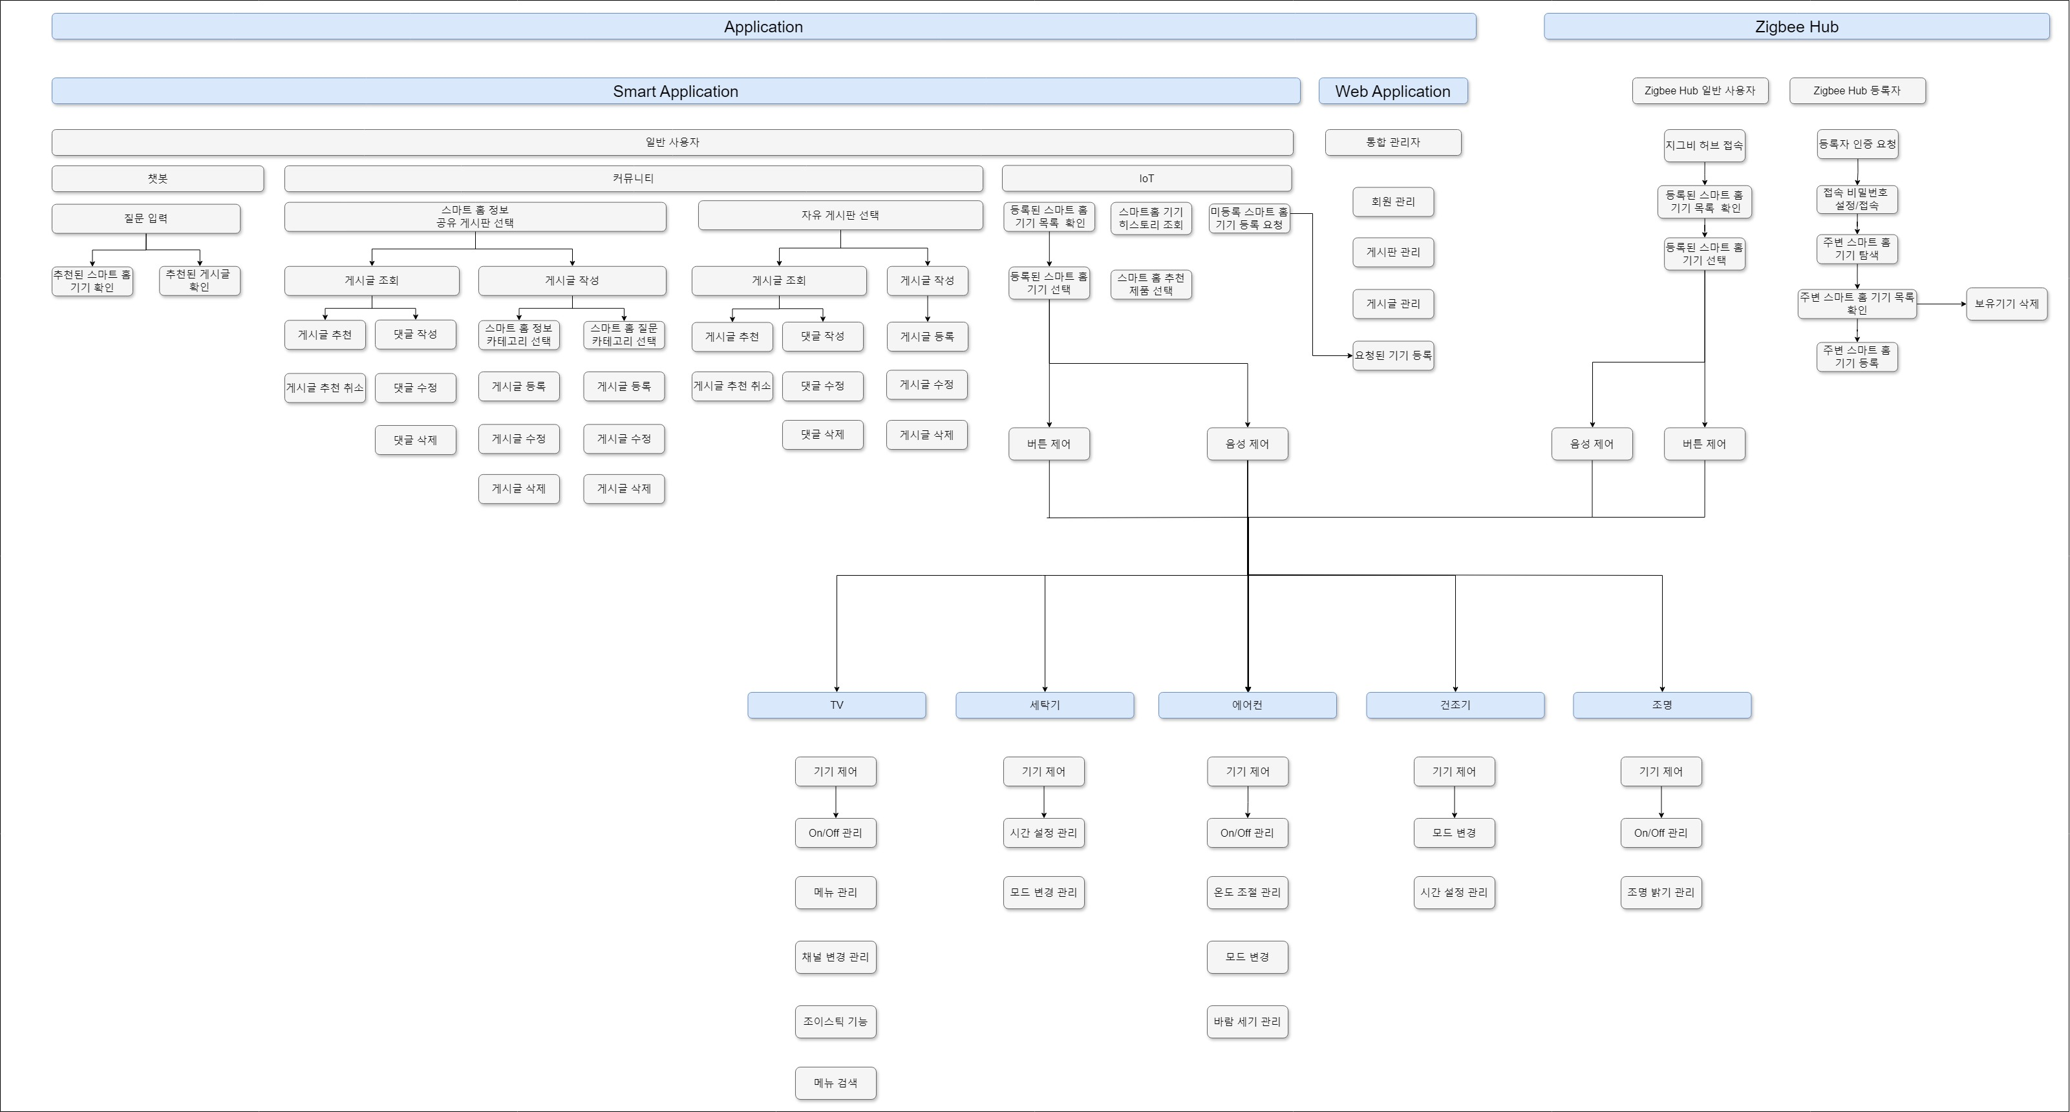
업무흐름도 (Ver 1.1)

Slide 5
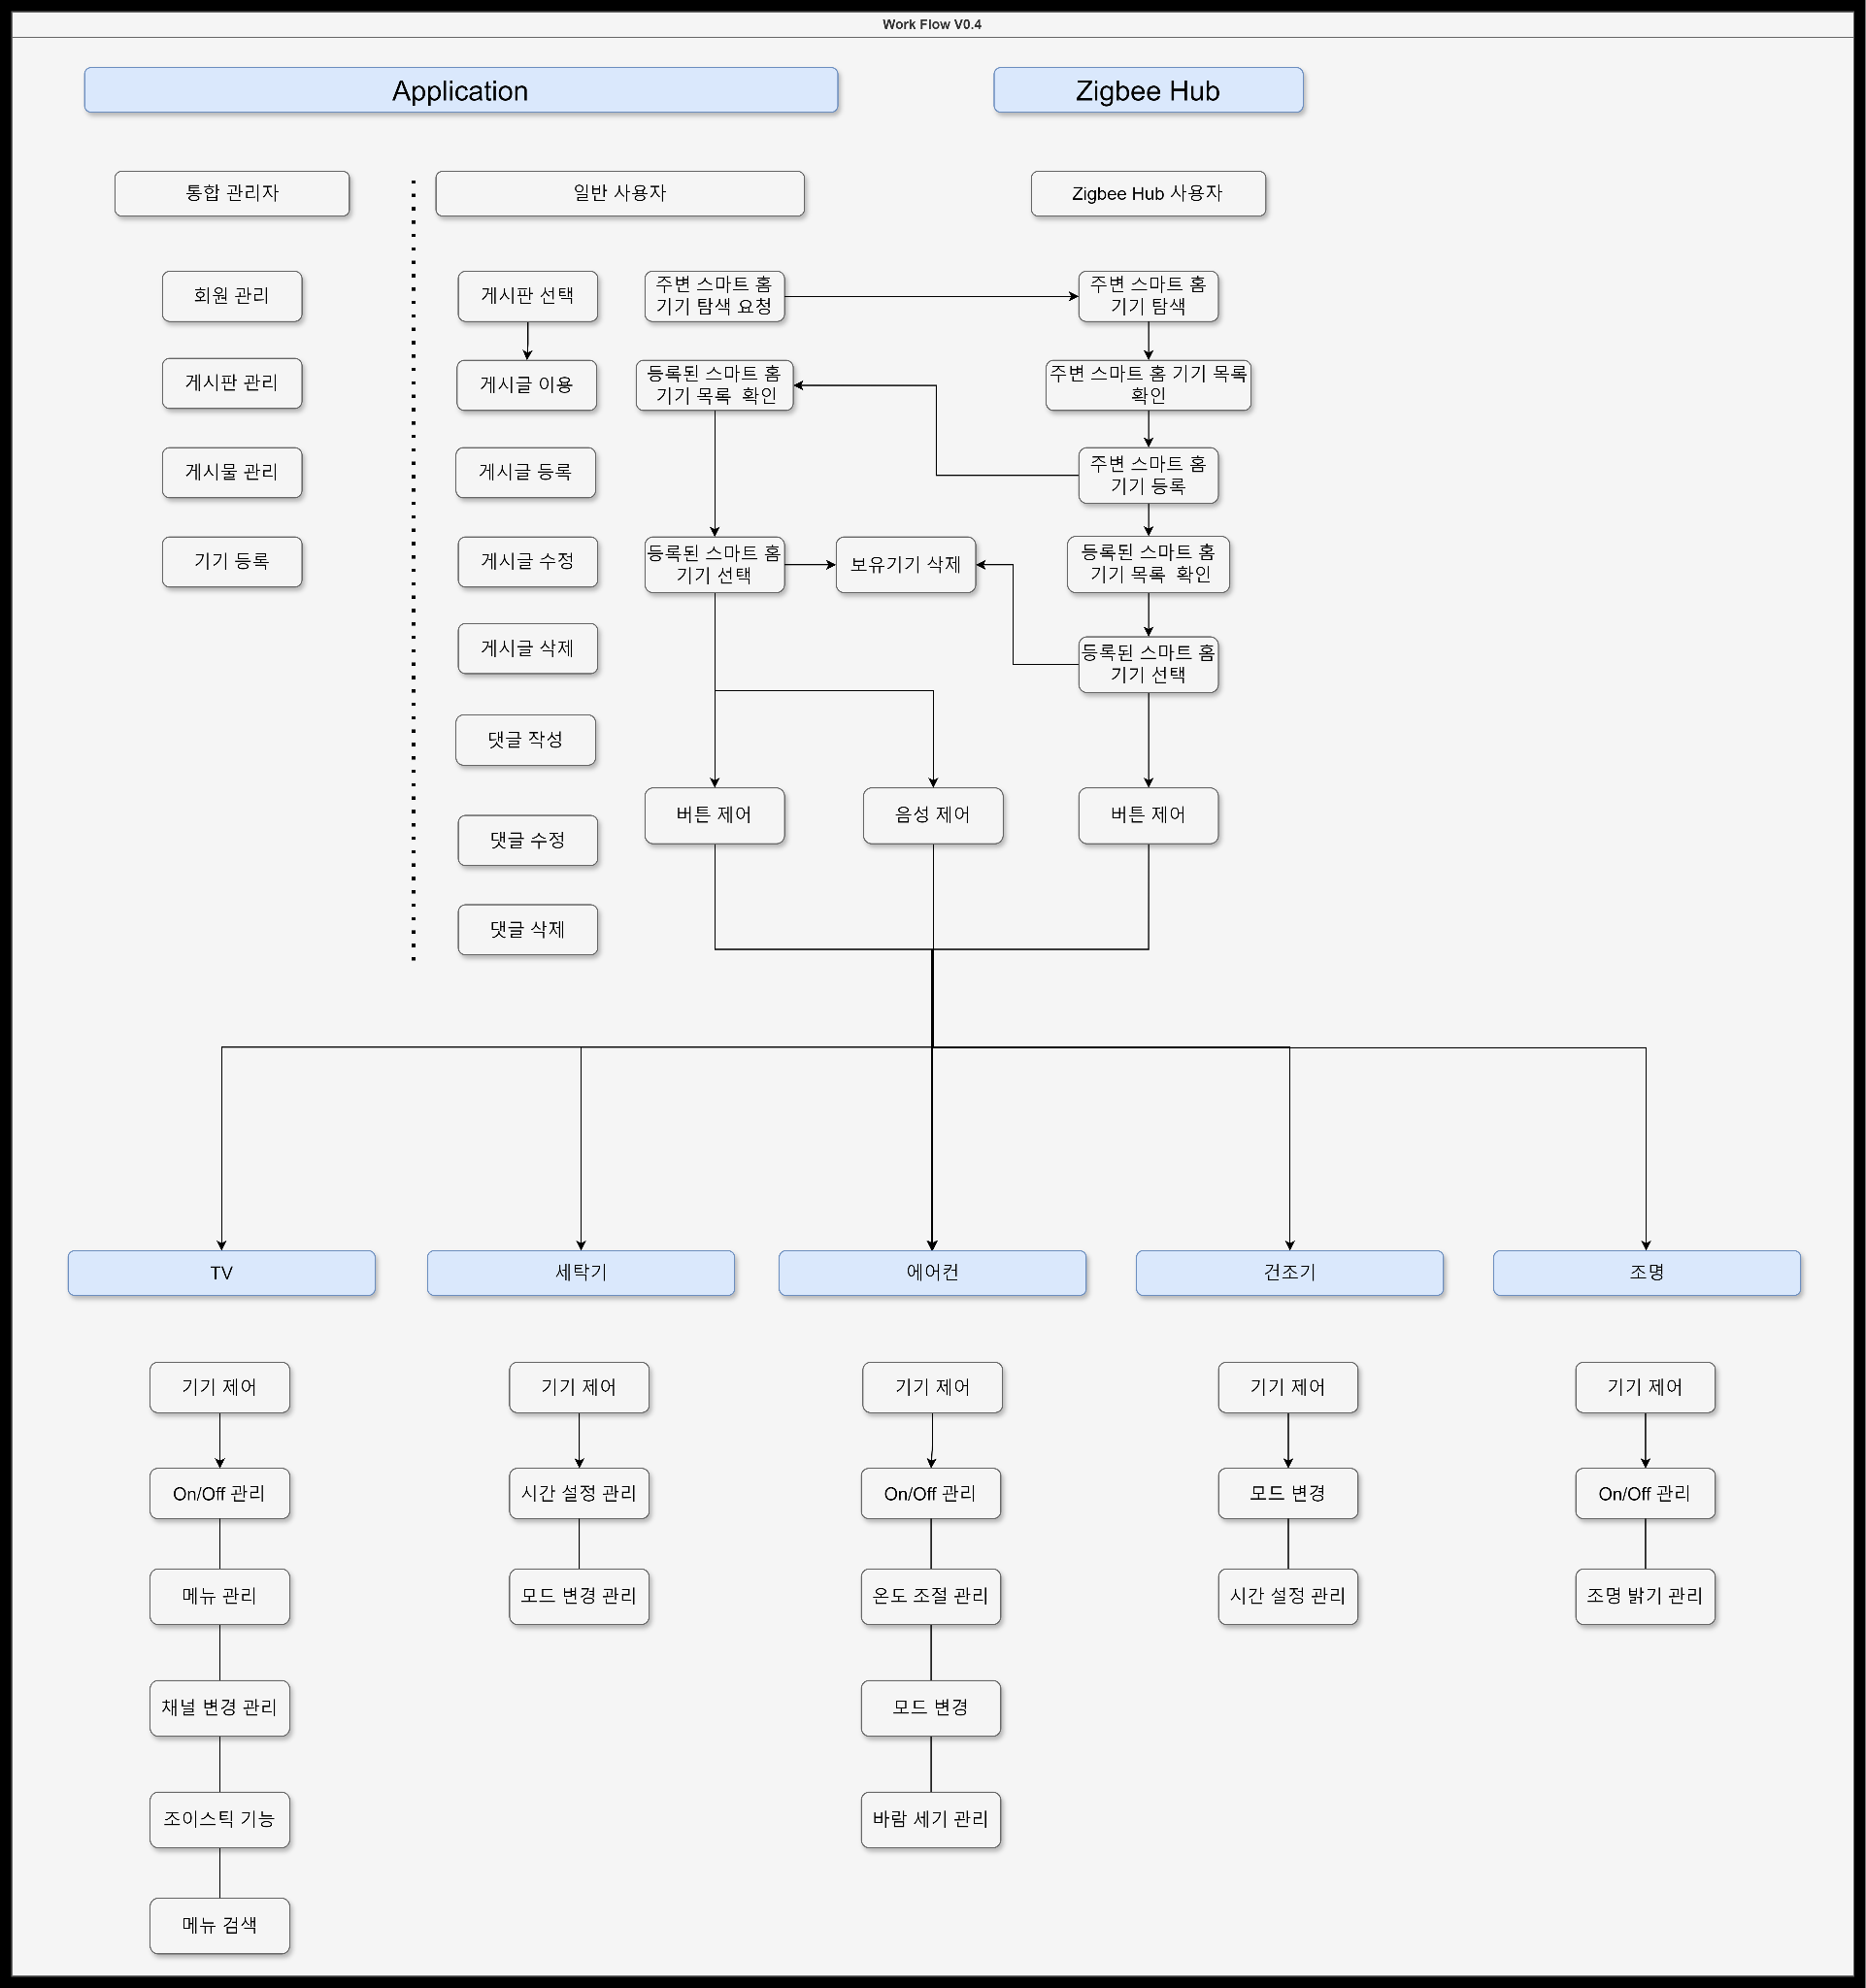
업무흐름도 (Ver 1.0)

Slide 6
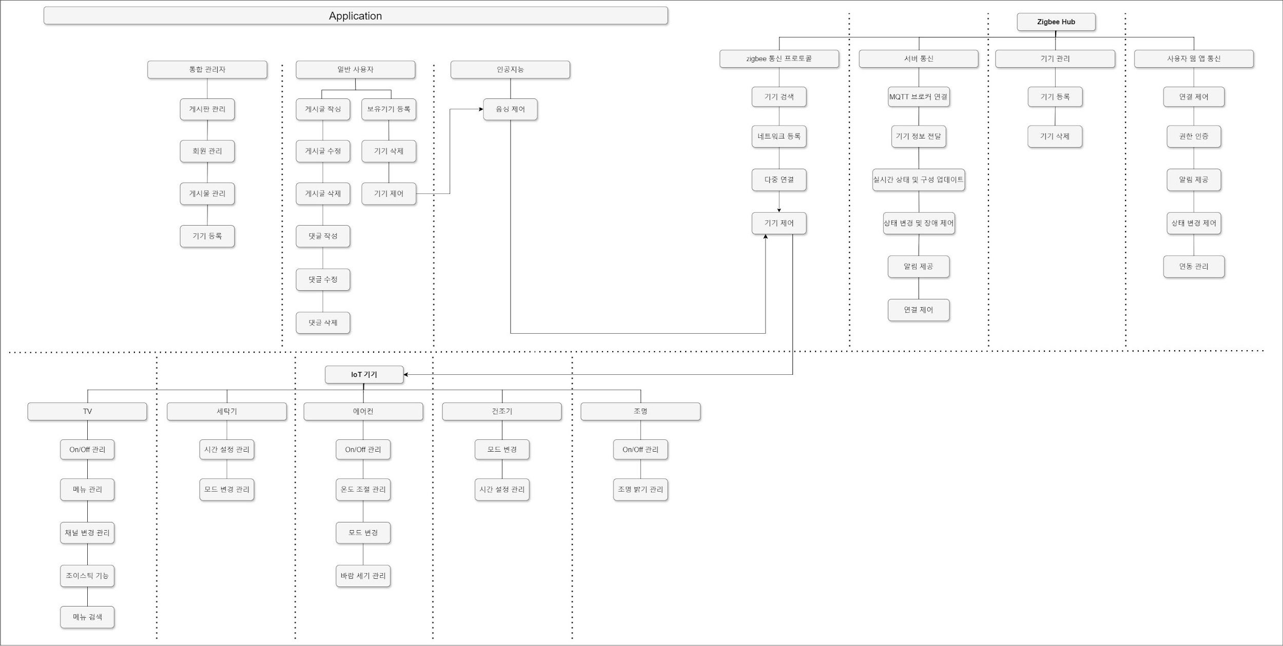
업무흐름도 전체(Ver 0.2)

Slide 7
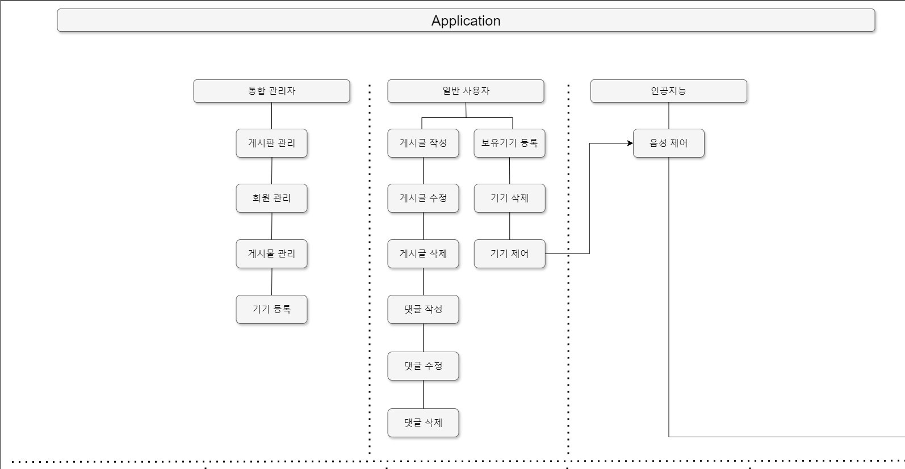
업무흐름도 상단 (Ver 0.2)

Slide 8
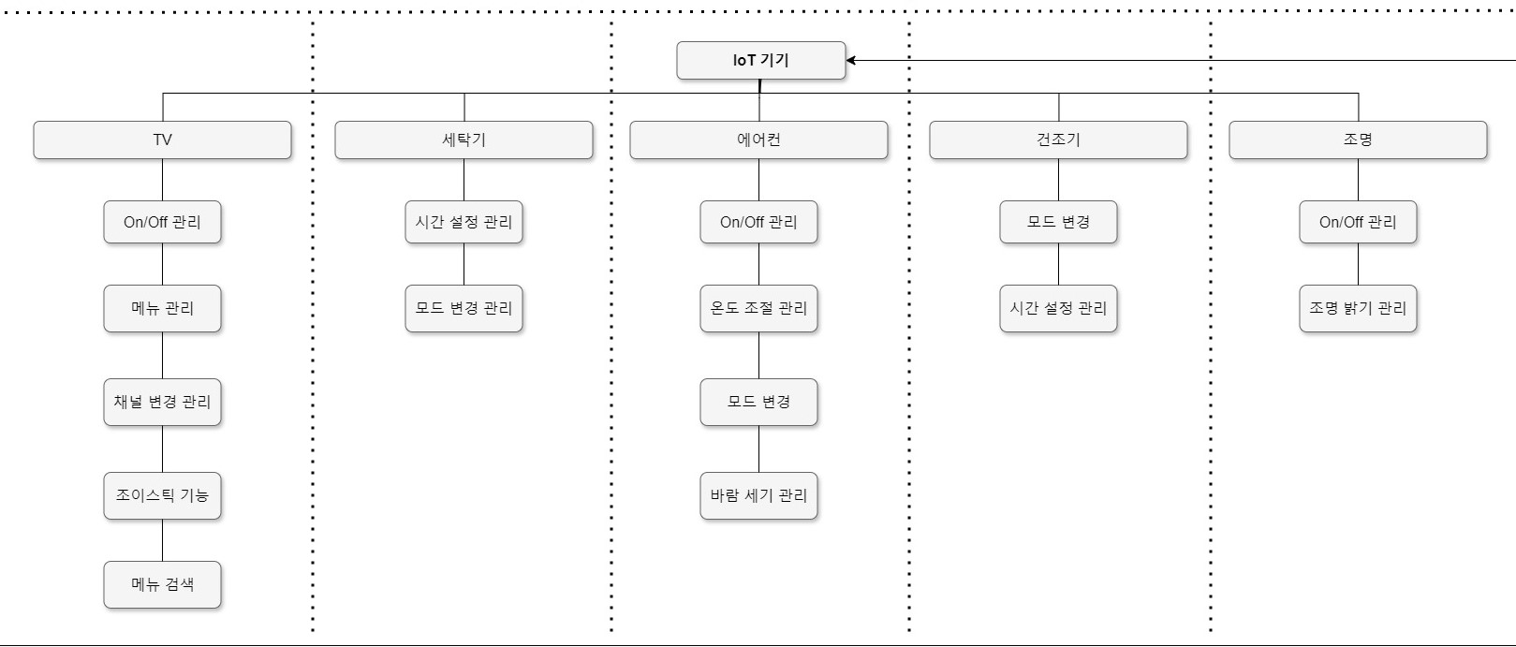
업무흐름도 하단 (Ver 0.2)

Slide 9
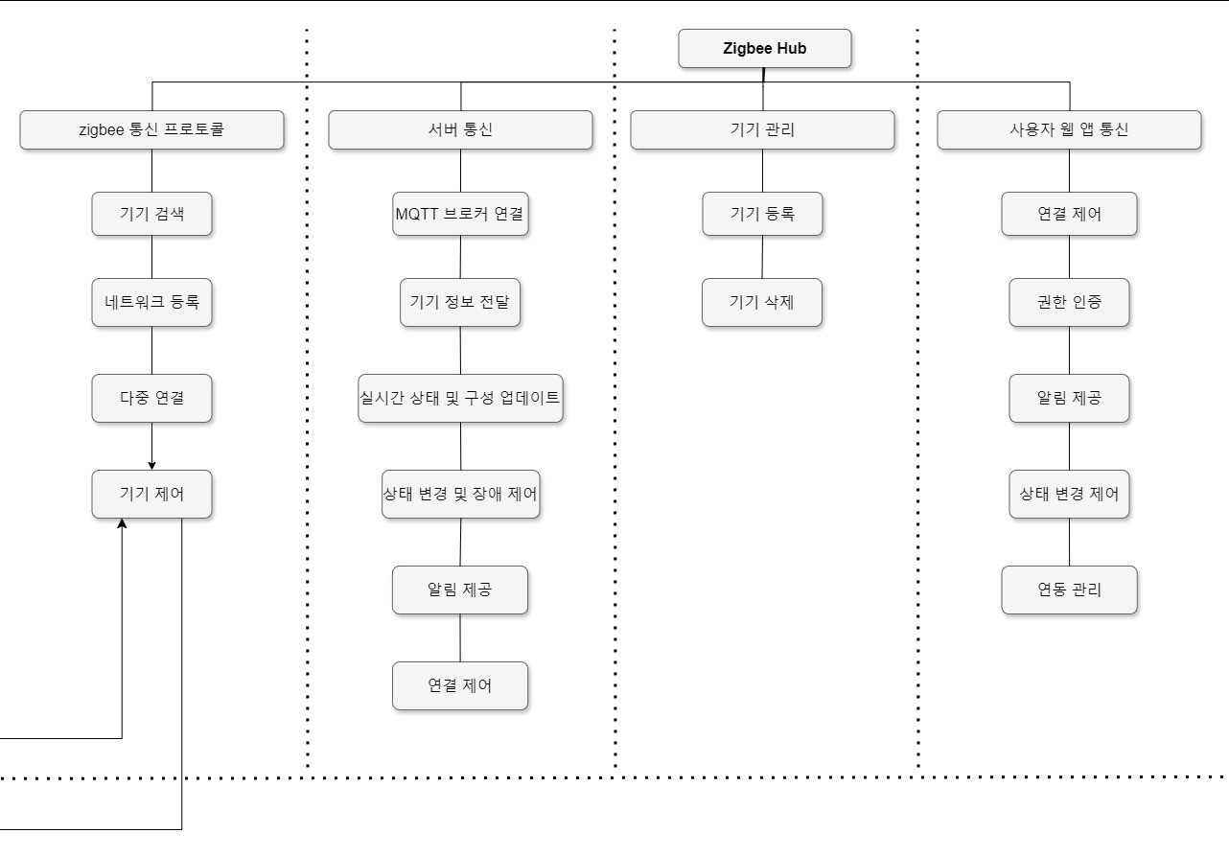
업무흐름도 상단 허브 (Ver 0.2)

Slide 10
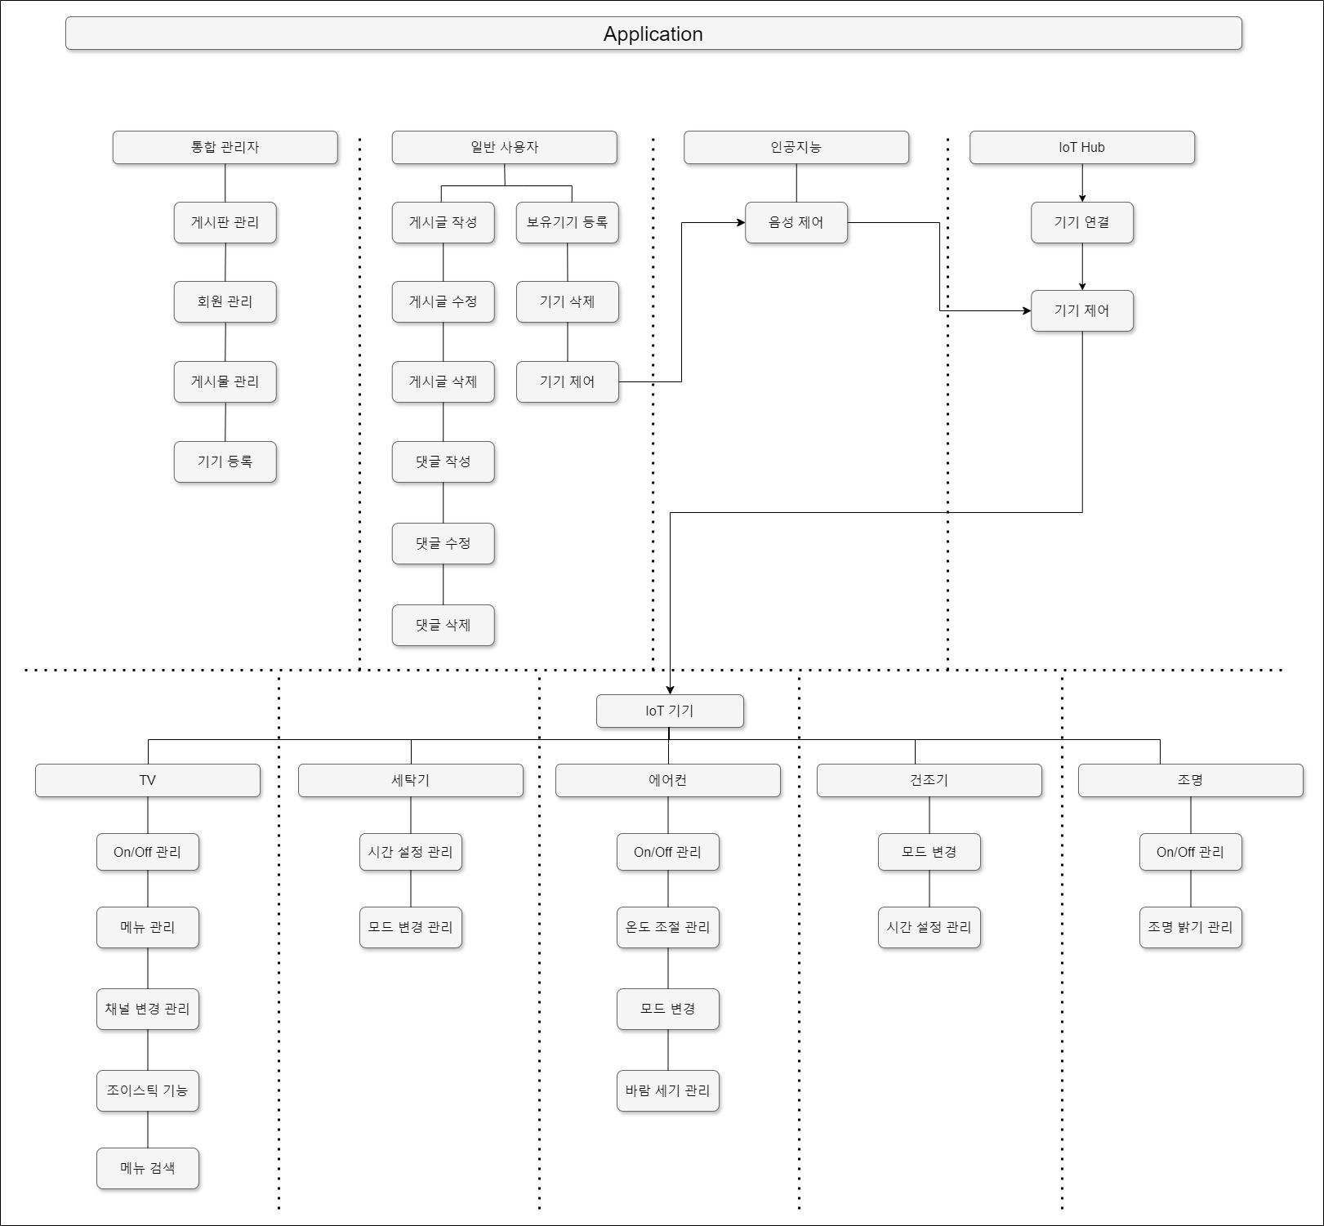
업무흐름도 전체(Ver 0.1)

Slide 11
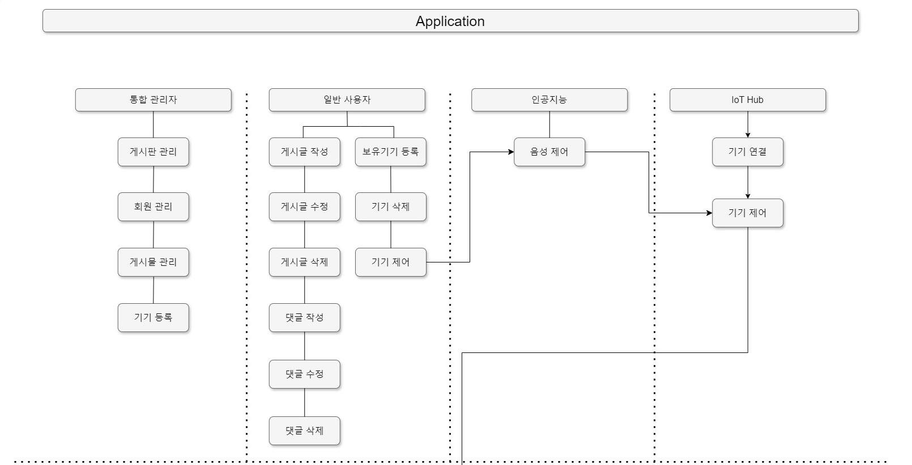
업무흐름도 상단 (Ver 0.1)

Slide 12
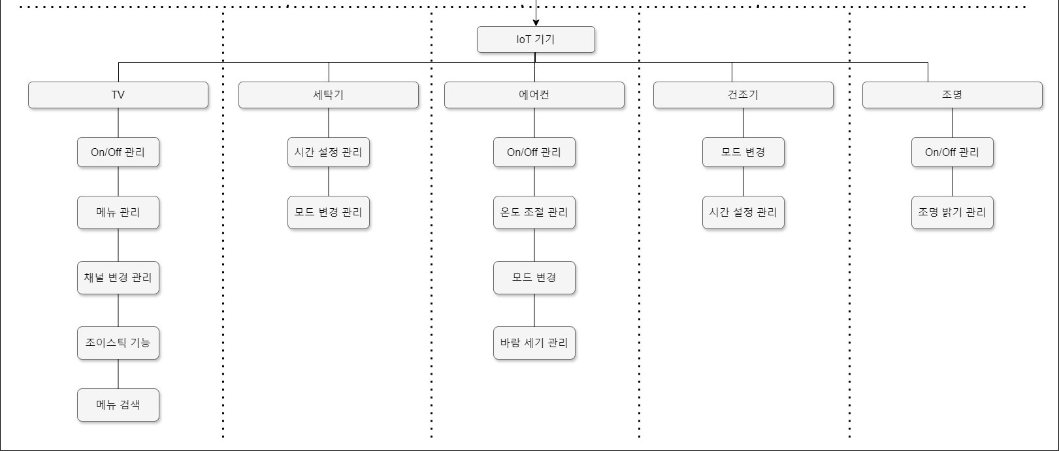
업무흐름도 하단 (Ver 0.1)

